Slide 1

「지능화 파일럿 프로젝트」프로젝트 설계
자율주행차 데이터 통신 통합 소프트웨어 구조설계 및
서비스 인터페이스 설계
2021. 10. 14
2020254014
임 동 민

Slide 2
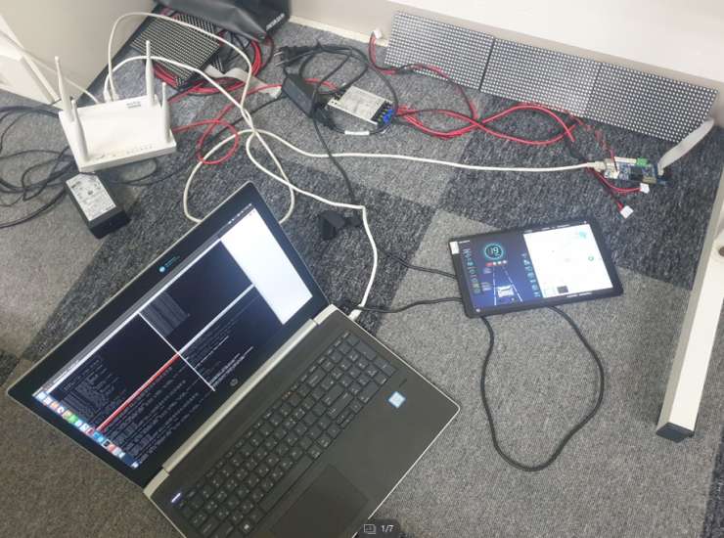
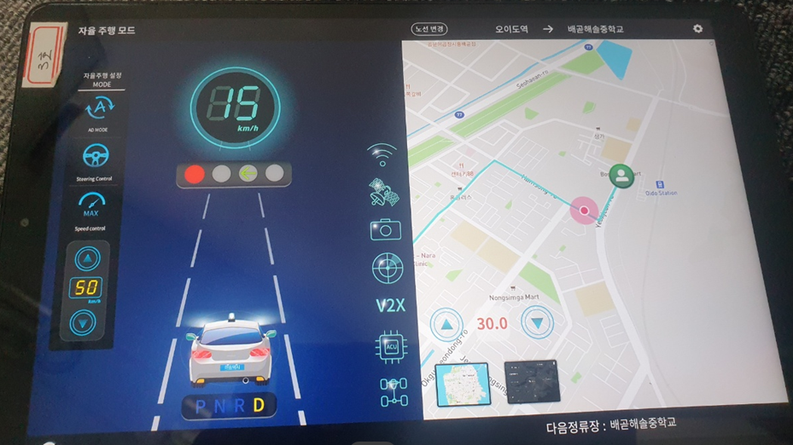
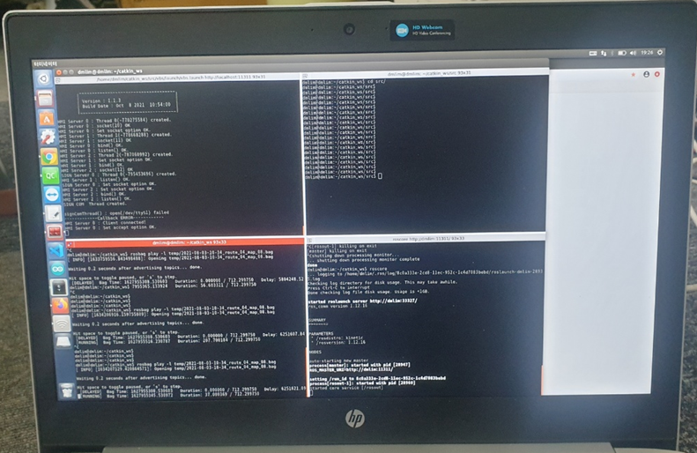
이번주 진행 사항
세부일정
진행사항 1) 시험환경 구성 및 1차 시험 테스트
- 노트북 : roscore 실행 -> rosbag play -> 개발된 VBS S/W 실행
- 테블릿PC : VBS에서 전송된 자율주행 데이터를 시각화 ()
- 전관판 : 자율주행 운행정보 표시
전광판
테블릿PC (HMI)
LTE 라우터
HMI 패드
rosbag + VBS
노트북
시험 동영상
VBS
rosbag play
ROS Core

Slide 3
다음주 진행 예정 사항
세부일정
예정 사항 1) Github update
- github 신규 등록하여 재 작성 (이직으로 id/pwd 손실)
- 기존 내용 수정 및 신규 추가

Slide 4
주요 일정
세부일정
세부 추진일정 | 주차 |  |  |  |  |  |  |  |  |  |  |  |  |  |  | 비고
 | 1 | 2 | 3 | 4 | 5 | 6 | 7 | 8 | 9 | 10 | 11 | 12 | 13 | 14 | 15
기획, 연계 통신 데이터 및 기능 정의
프로토콜 및 데이터가공 설계
기본 기능개발
단위 연동시험 및 개선
통합 연동시험 및 개선
딥러닝 인지 기술 설계 및 개발
S/W 통합 및 Release
완료 보고서

Slide 5
감사합니다

